Slide 1

手持3D空間掃描儀
term project report
專題名稱：基於B-L475E-IOT01A1開發板之手持3D空間掃描儀實作
報告者：吳展宇 馬博達
報告日期：2026年6月11日
Notes:
大家好，今天我们将为大家介绍我们的专题项目——基于B-L475E-IOT01A1开发板制作的手持3D空间扫描仪。本次报告将详细阐述我们项目的动机、实现方法、最终成果以及未来的改进方向。希望通过这次分享，能让大家对3D扫描技术有更深入的了解。

Slide 2

動機
01 / 動機與背景
02-1 硬體整合與程式開發
整合ToF測距感測器與慣性測量單元(IMU)，並開發程式讀取感測器數據。
隨著科技進步，3D掃描技術逐漸被應用在生活中的許多領域，例如模型製作、虛擬實境等。我們在原來實現精密測距的基礎上，想到可以結合加速度計等板載傳感器做進一步升級。因此，我們希望利用B-L475E-IOT01A1開發板製作一個手持3D空間掃描儀，透過感測器收集周圍環境的資料，並將其轉換成3D模型。希望藉由本次實作，將課堂所學應用於實際專題中。
02-2 姿態解算與座標轉換
應用Madgwick演算法解算開發板姿態，並結合測距數據計算出三維空間座標。
02-3 系統驗證與成果展示
透過實際掃描生成可視化的3D點雲模型，驗證系統可行性。
Notes:
首先，让我们谈谈项目的动机。3D扫描技术在当今社会的应用越来越广泛。我们团队希望在已有的测距技术基础上，结合传感器，实现一个更具挑战性的目标——制作一个手持3D扫描仪。我们的目标非常明确：整合硬件、实现软件算法、完成坐标转换，并最终通过实际扫描来验证我们系统的有效性。

Slide 3
x y z 座標計算方法
第一步：ToF 量「有多遠」
感測器:VL53L0X (小型雷射測距)
功能:板子指向前方量測。
輸出:距離 d。
第二步：IMU 算「板子朝哪裡」
感測器:LSM6DSL (加速度計 + 陀螺儀)
功能:感受重力知道板子傾斜角度，感受轉動知道板子旋轉狀態。
核心:使用Madgwick演算法融合數據，計算出板子此刻的姿態，即ToF測量方向在3D空間中的指向。
第三步：距離 + 朝向 → 空間中的一點
原理:ToF提供長度(d)，IMU提供方向。結合兩者即可在3D空間中标出一個點。
第四步：按藍鍵設原點，得到 X, Y, Z
原理:按下按鍵開始掃描的位置被設為原點(0,0,0)。之後所有點的座標都是相對於此原點的位移。
使用Madgwick演算法計算板子朝向
參考文獻：https://x-io.co.uk/downloads/madgwick_internal_report.pdf
Notes:
我们的实现方法分为几个部分。首先是核心思路，我们并非直接测量三维坐标，而是通过结合ToF测距和IMU姿态解算，将极坐标转换为直角坐标。这张图清晰地展示了这一过程。同时，我们的软件架构采用了分层设计，从底层硬件驱动到上层应用任务，再到BLE通信和PC端可视化，结构清晰，各层职责明确。

Slide 4

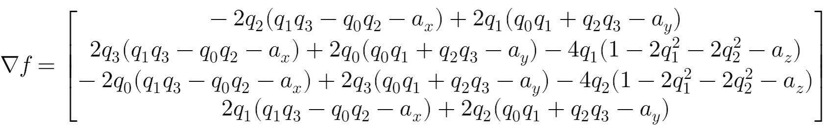

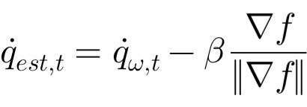




詳細計算過程
Step 1: Madgwick 姿態解算（解出四元數）
Step 2: 數值積分與動態融合
Step 3: 3D 空間坐標幾何投影
Notes:
我们的实现方法分为几个部分。首先是核心思路，我们并非直接测量三维坐标，而是通过结合ToF测距和IMU姿态解算，将极坐标转换为直角坐标。这张图清晰地展示了这一过程。同时，我们的软件架构采用了分层设计，从底层硬件驱动到上层应用任务，再到BLE通信和PC端可视化，结构清晰，各层职责明确。

Slide 5
實作方法（一）：系統分層架構
PC端: ble_3d_scanner.py，負責接收BLE數據、解包並使用Matplotlib繪製3D點雲。
BLE層: BlueNRG-MS + ST Stack，負責HCI事件處理、連線管理及自訂GATT Service。
應用層: FreeRTOS 多Task (main.c)，包含ToF / IMU / Logic / Telemetry / BLE Task。
硬體層: VL53L0X (ToF) + LSM6DSL (IMU) + LIS3MDL (磁力計) + User Button + LED。
Notes:
在软件层面，我们的核心是Madgwick算法，它能高效地融合传感器数据，解算出设备姿态。我们使用FreeRTOS进行任务管理，将测距、姿态解算、逻辑控制等功能分配给不同的任务，并设置了合理的优先级，确保系统稳定高效。这里展示了我们的任务列表和IMU任务的具体实现。下方我们为您预留了位置，用于展示核心的XYZ坐标计算方法。

Slide 6
實作方法（二）：程式任務與流程
核心思路
1.ToF量測: 感測器到物體表面的距離 d。
2.IMU計算: 板子此刻朝向哪裡 (四元數q)。
3.座標旋轉: 把距離向量旋轉到世界座標。
4.基準點減法: 減去按鍵當下的基準點，得到相對位移。
FreeRTOS 任务列表
•ToF_Sensor_Task: 高優先權，週期性測距。
•Logic_Control_Task: 普通優先權，阻塞於Queue。
•Telemetry_Task: 低優先權，產生點雲數據。
•IMU_Task: 普通優先權，更新姿態。
•defaultTask (BLE Task): 普通優先權，處理HCI事件。
Notes:
为了更深入地了解系统实现，我们来看一下各个任务的具体细节。这一页展示了ToF传感器任务、逻辑控制任务、IMU任务以及遥测任务的核心职责和初始化流程。通过这些细节，我们可以看到每个任务是如何协同工作，最终实现3D扫描功能的。

Slide 7
實作方法（三）：任務細節
01. ToF 傳感器任務 (测距)
職責: 週期性讀取VL53L0X，把有效距離送入distQueue。
初始化: XSHUT腳位重置、I2C位址0x52、進行多步驟校準、設置為Single Ranging模式。
02. 邏輯控製任務 (距離基準)
職責: 讀取ToF數據、維護全域絕對距離、偵測掃描開始/停止以記錄基準距離。
03. IMU 任務 (姿態更新)
職責: 讀取LSM6DSL/LIS3MDL，執行Madgwick演算法更新全域姿態。
初始化: 配置加速度計(ODR 104Hz, ±2g)與陀螺儀(ODR 104Hz, ±2000 dps)。
04. 遙感任務 (交互輸出)
職責: 處理按鍵切換掃描狀態、控制LED燈、計算最終3D座標
(px, py, pz)並送入BLE佇列。
Notes:
接下来是大家最关心的成果部分。我们成功实现了手持3D扫描原型系统，能够实时记录空间坐标并生成三维点云。这一页我们为您预留了三个位置，请您插入扫描不同物体（如简单几何体、日常用品或人体部位）的成果图，以展示系统的实际效果。

Slide 8

實作方法（四）：通訊與控制
BLE 任務
驅動 BlueNRG 協定棧，並將佇列 (Queue) 裡的點雲數據經由 GATT 協議送出。
按鍵控制 (User Button)
控制「掃描/待機」狀態。按一下開始掃描（設原點），再按一下停止。
狀態指示 (LED Feedback)
LED2 (PB14): 藍牙連線指示燈。
LED (PA5): 掃描狀態指示燈，燈亮即代表記錄中。
Notes:
最后，我们列出了本次专题所参考的主要文献，包括芯片手册、核心算法论文以及相关的开源库。在此，我们要特别感谢指导教授的悉心指导，以及团队成员和同学们的支持与帮助。我的报告到此结束，谢谢大家！

Slide 9
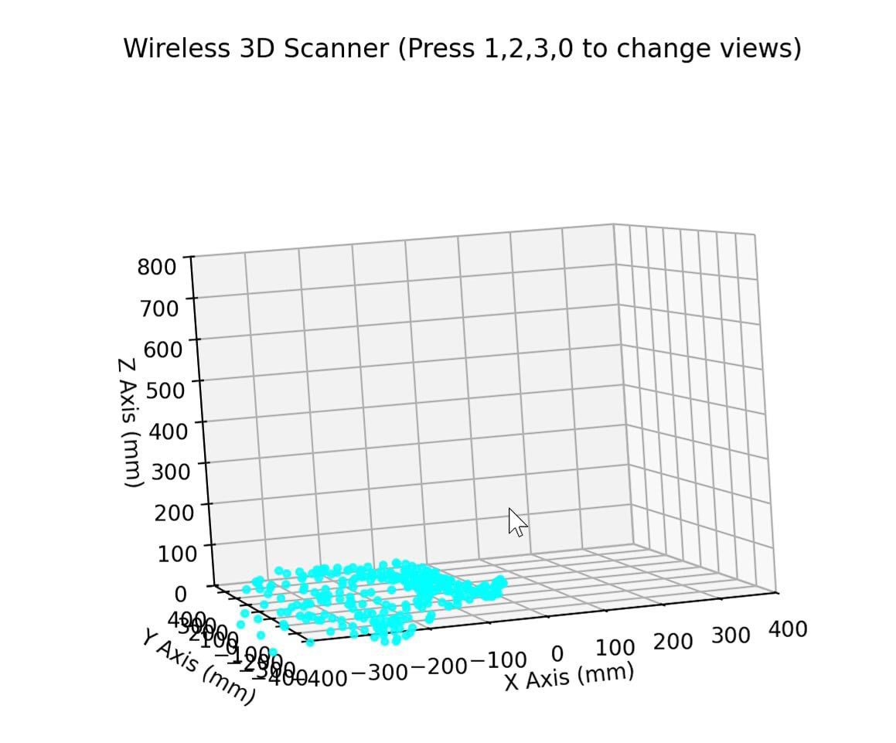
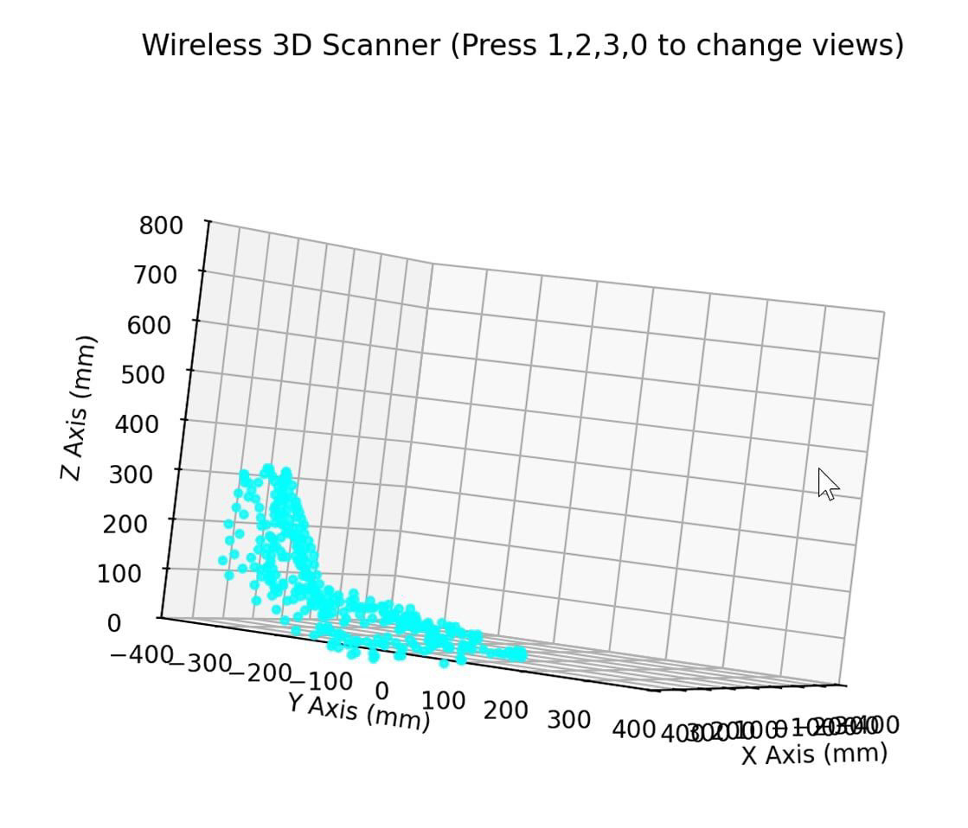
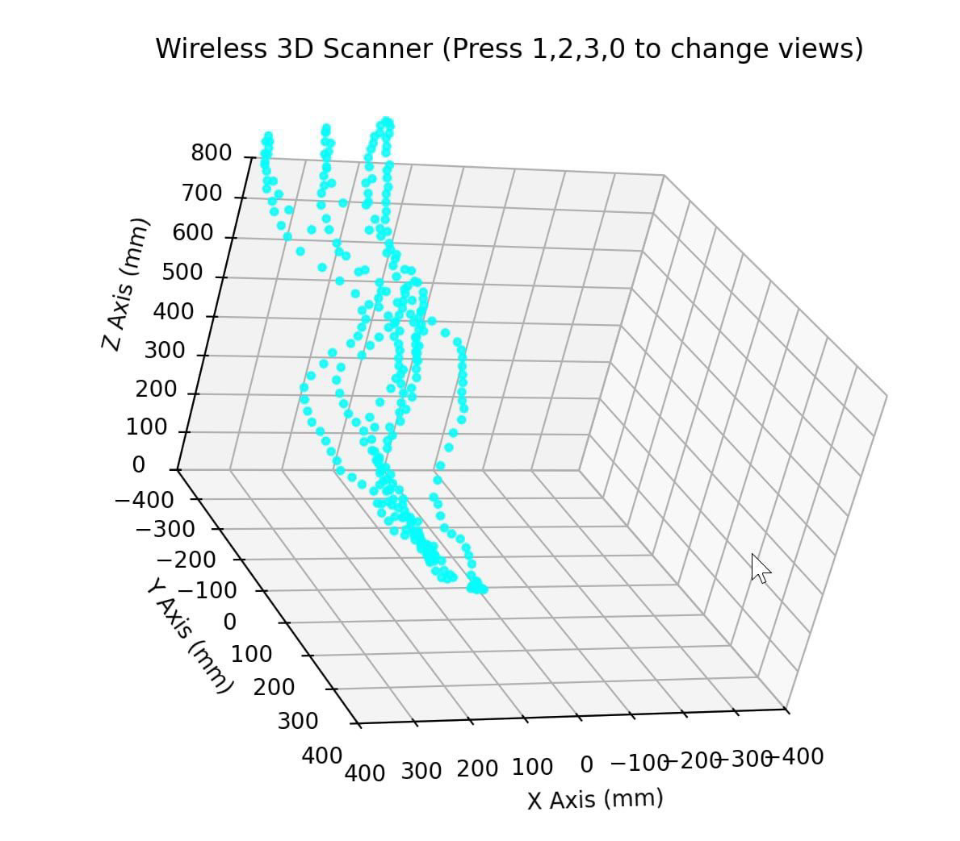
成果展示(video)
https://youtu.be/wLbfHWUSziY
參考文獻
1.STM32L475VG 數據手冊
2.Madgwick, S. O. H. (2010). An efficient orientation filter for inertial and inertial/magnetic sensor arrays.
https://x-io.co.uk/downloads/madgwick_internal_report.pdf
3.Adafruit VL53L0X Library GitHub Repository
4.Arduino for STM32 官方文檔與社區教程
Notes:
在这一页，我们将介绍系统的通信与控制模块。首先是BLE任务，它负责将计算出的点云数据通过蓝牙发送到电脑。其次是按键控制，用户可以通过开发板上的蓝色按钮来启动或停止扫描。最后是LED状态指示，通过不同的LED灯，我们可以直观地了解蓝牙是否已连接以及系统是否正在扫描。这些功能共同构成了完整的用户交互和数据链路。

